Slide 1
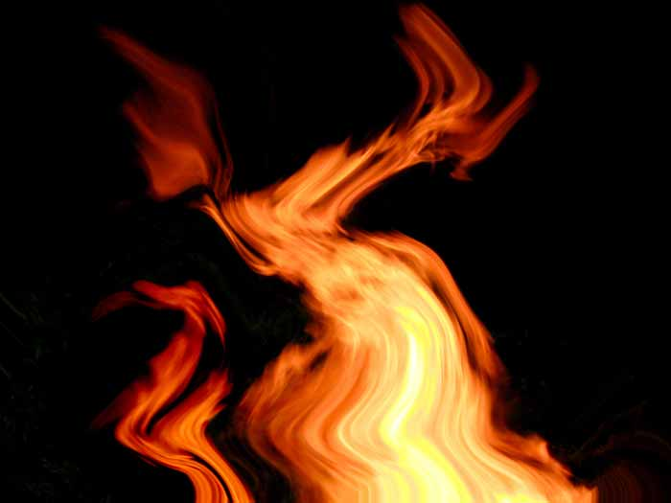
La melodía bizantina “La 3ª estancia Pascual,” se canta los jueves en la sinagoga.
Domingo de
PENTECOSTÉS
8 de junio de 2014
Ciclo A

Slide 2
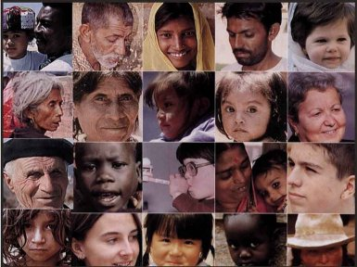
De todas las naciones
Fets 2:1-11 Al llegar el día de Pentecostés, estaban todos juntos en el mismo lugar. De repente vino del cielo un ruido, semejante a un viento impetuoso, y llenó toda la casa donde se encontraban. Entonces aparecieron lenguas como de fuego, que se repartían y se posaban sobre cada uno de ellos. Todos quedaron llenos del Espíritu Santo y comenzaron a hablar en lenguas extrañas,
según el Espíritu Santo los movía a expresarse.
Se hallaban por entonces en Jerusalén judíos piadosos venidos de todas las naciones de la tierra. Al oír el ruido, acudieron en masa y quedaron estupefactos, porque cada uno los oía hablar en su propia lengua. Todos, atónitos y admirados, decían:
–¿No son galileos todos los que hablan? Entonces ¿cómo es que cada uno de nosotros los oímos hablar en nuestra lengua materna? Partos, medos, elamitas, y los que viven en Mesopotamia, Judea y Capadocia, el Ponto y Asia, Frigia y Panfilia, Egipto y la parte de Libia que limita con Cirene, los forasteros romanos, judíos y prosélitos, cretenses y árabes, todos los oímos proclamar en nuestras lenguas las grandezas de Dios.

Slide 3
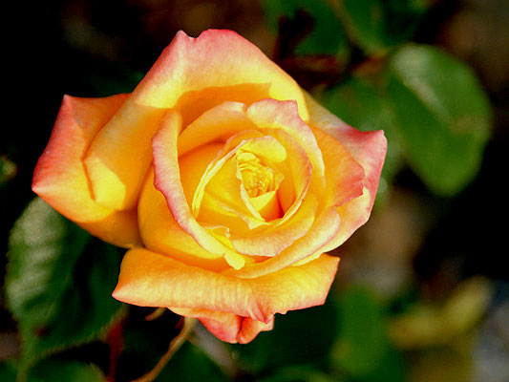
Salmo 103
Bendice al Señor, alma mía:
¡Señor, Dios mío, qué grande eres!
¡Cuántas son tus obras, Señor!
Todas las hiciste con sabiduría,
la tierra está llena de tus criaturas.
Envía tu espíritu,Señor,
y renueva la faz de la tierra.

Slide 4
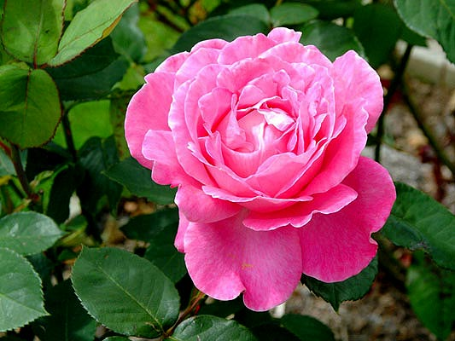
Mas si ocultas tu rostro, se estremecen;
si retiras tu soplo, expiran y vuelven al polvo.
Envías tu espíritu, los creas,
y renuevas la faz de la tierra.
Envía tu espíritu,Señor,
y renueva la faz de la tierra.

Slide 5
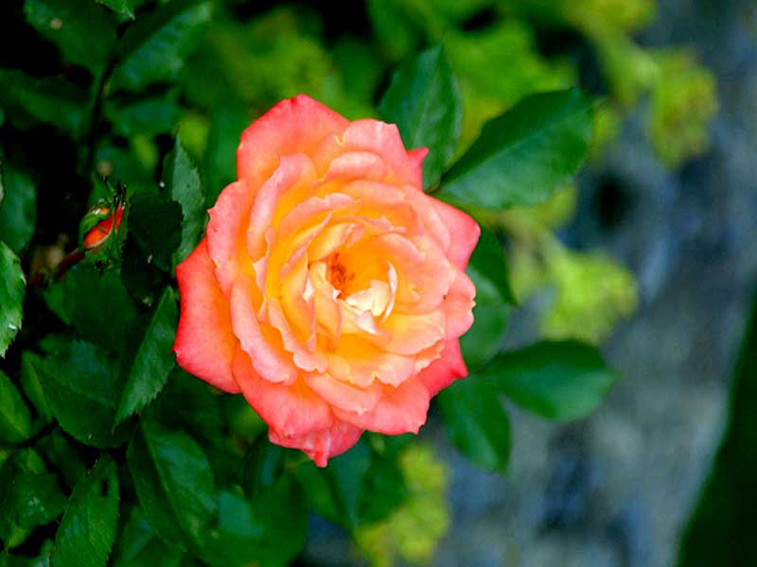
Gloria al Señor por siempre,
pues el Señor se alegra por sus obras.
¡Ojalá le sea agradable mi poema!
Yo pondré mi alegría en el Señor.
Envía tu espíritu,Señor,
y renueva la faz de la tierra.

Slide 6
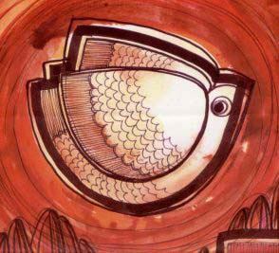
1C 12:3b-7. 12-13 Como tampoco nadie puede decir: «Jesús es Señor», si no está movido por el Espíritu Santo.
Hay diversidad de carismas, pero el Espíritu es el mismo. Hay diversidad de ministerios, pero el Señor es el mismo. Hay diversidad de actividades, pero uno mismo es el Dios que activa todas las cosas en todos. A cada cual se le concede la manifestación del Espíritu para el bien de todos.
Del mismo modo que el cuerpo es uno y tiene muchos miembros, y todos los miembros del cuerpo, por muchos que sean, no forman más que un cuerpo, así también Cristo. Porque todos nosotros, judíos o no judíos, esclavos o libres, hemos recibido un mismo Espíritu en el bautismo, a fin de formar un solo cuerpo; y todos hemos bebido también del mismo Espíritu.
Todos hemos bebido del mismo Espíritu.

Slide 7
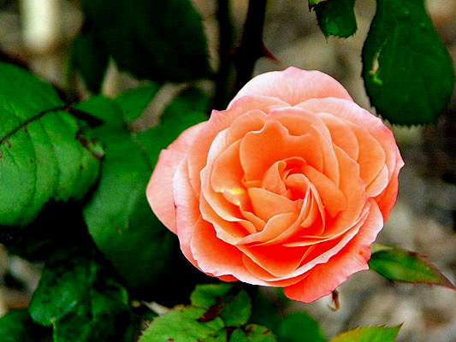
ALELUYA
Ven, Espíritu Santo,llena los corazones
de tus fieles y enciende en ellos la llama
de tu amor.
Aleluya
Aleluya.

Slide 8
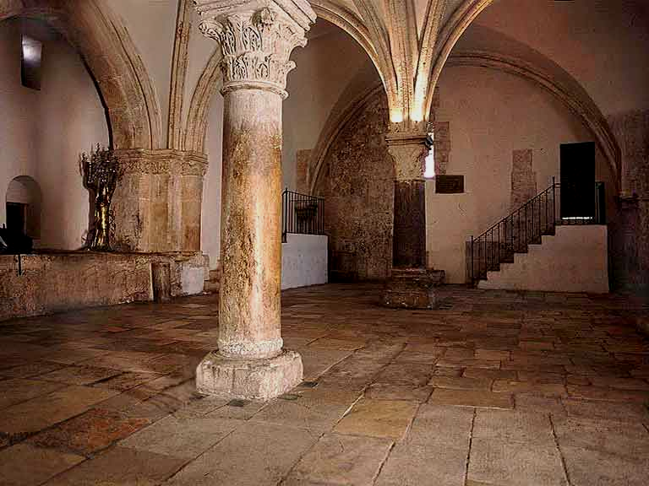
( Del evangelio según san Juan ) Jn 20: 19-23
¹⁹Aquel mismo domingo, por la tarde, estaban reunidos los discípulos en una casa con las puertas bien cerradas, por miedo a los judíos. Jesús se presentó en medio de ellos y les dijo:
-La paz esté con vosotros.
²⁰Y les mostró las manos y el costado. Los discípulos se llenaron de alegría al ver al Señor. ²¹Jesús les dijo de nuevo:
-La paz esté con vosotros.
Y añadió:
-Como el Padre me envió a mí, así os envío yo a vosotros.
²²Sopló sobre ellos y les dijo:
-Recibid el Espíritu Santo. ²³A quienes les perdonéis los pecados, Dios se los perdonará; y a quienes se los retengáis, Dios se los retendrá.
Jerusalén. El Cenáculo.

Slide 9
Al darnos el Espíritu Santo,
Dios ha derramado su amor en nuestros corazones.
Aleluya. Rm 5: 5,

